Slide 1
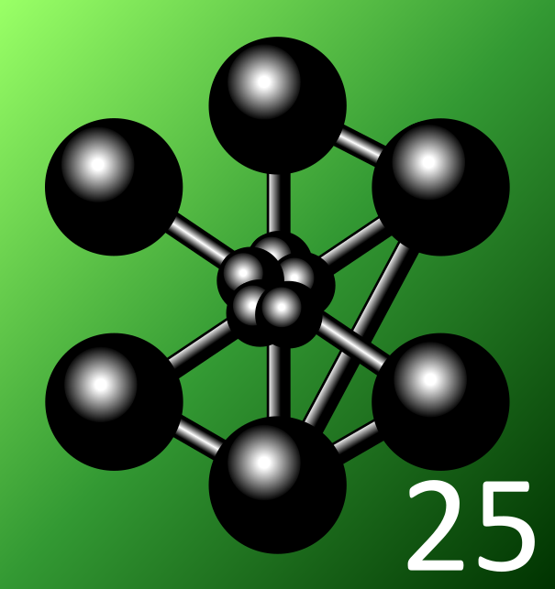
Fusion et fissuration du béton en cas d’interaction corium-béton
Club Cast3M
Clément Pionneau¹
Directeurs de thèse : Ludovic Jason¹ et Natalie Seiler² Encadrant de thèse : Christopher Nahed ¹
¹Université Paris-Saclay, CEA, Service d’Étude Mécanique et Thermique, 91191, Gif-sur-Yvette, France
²CEA, DES, IRESNE, Cadarache, F-13108 Saint Paul-Lez-Durance, France

Slide 2
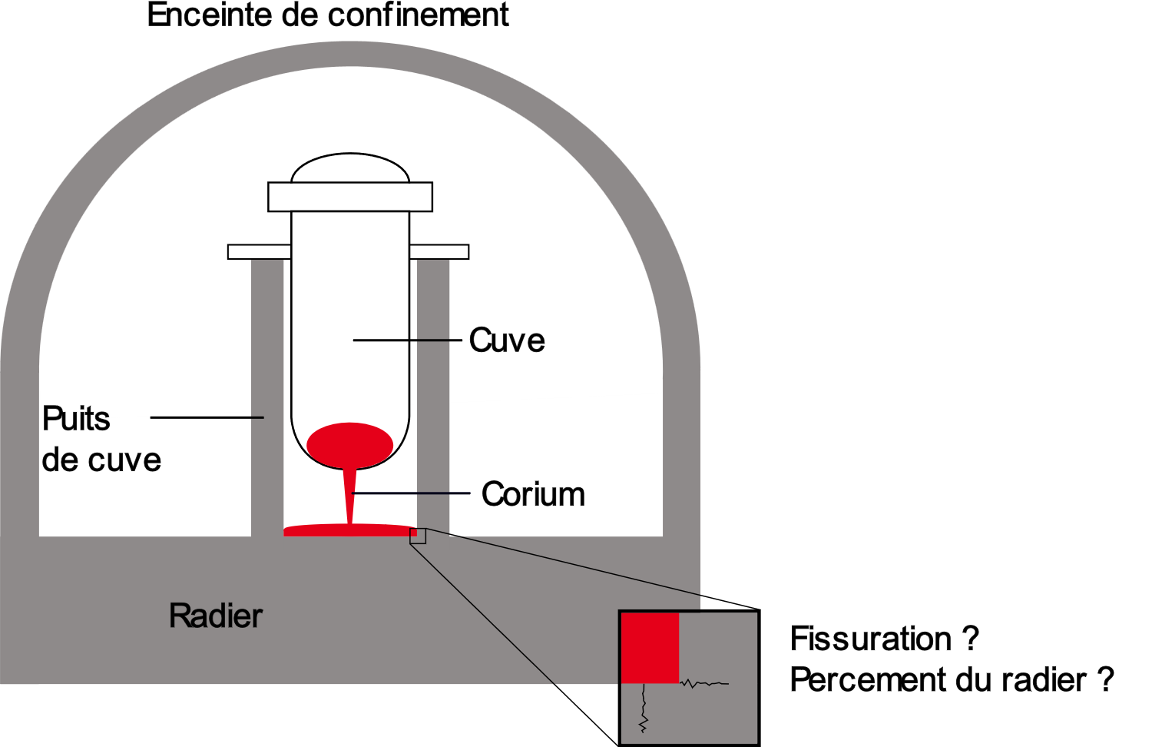
Contexte
Enceinte de confinement et radier en béton :
Ultime barrière en cas d’accident grave
Interaction corium béton → dégradation du béton :
Thermique
Chimique
Mécanique
ASNR demande des dispositions afin d’éviter le percement du radier
Notes:
C’est une situation qui est étudiée dans le cadre de la sûreté des installations nucléaires. En effet, il convient d’étudier des situations accidentelles hypothétiques, l’une d’entre-elles conduisant à la fusion du cœur du réacteur et au percement de la cuve. Un mélange en fusion, appelé corium, peut alors se répandre sur un radier en béton, situé sous la cuve. Une telle situation s’est par exemple produite lors de l’accident de Fukushima.
L’interaction corium-béton conduit à la dégradation thermique (fusion, T° corium > T° fusion béton), chimique et mécanique du radier (fissuration).
L’autorité de sûreté nucléaire demande alors que des dispositions soient prises pour éviter un percement du radier, ce qui entraînerait une contamination du milieu extérieur.

Slide 3
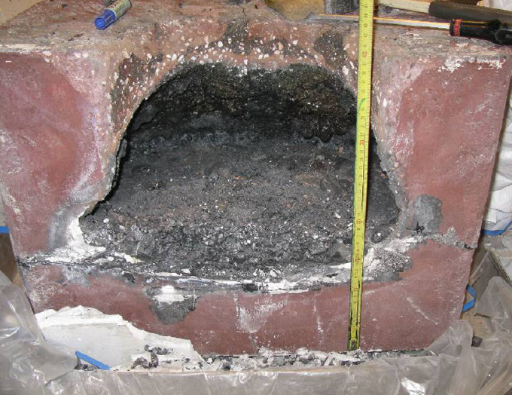
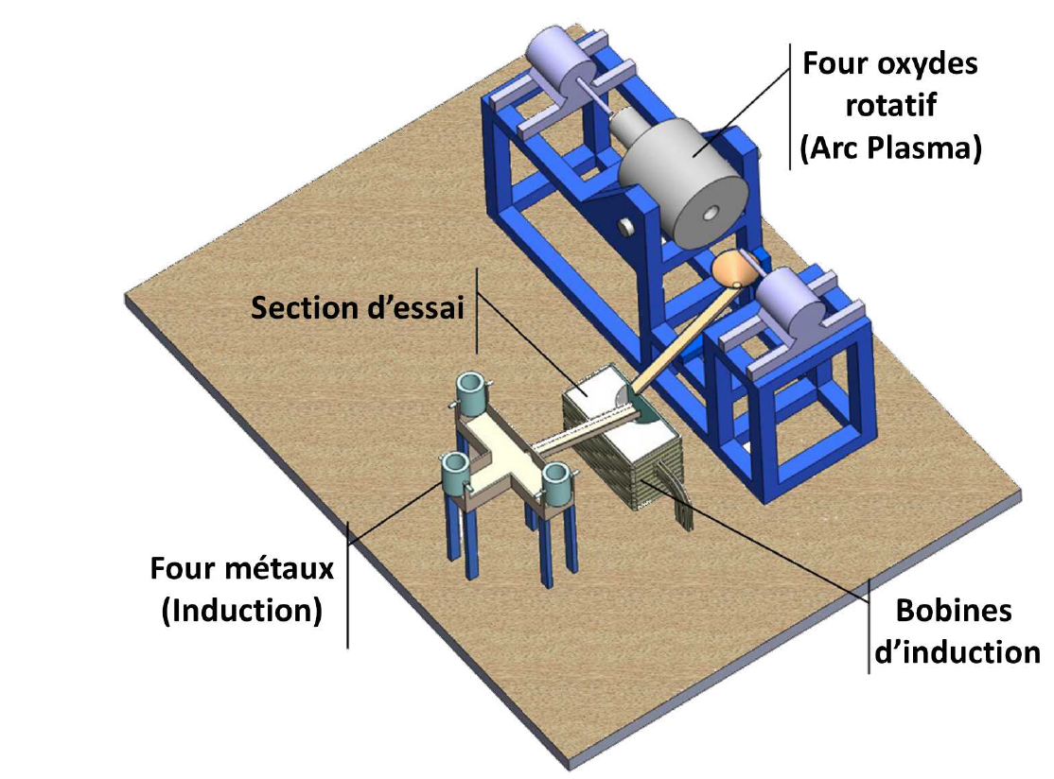
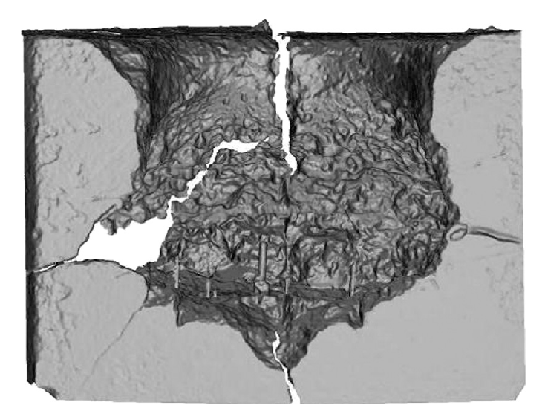
Contexte
Collaboration avec le CEA de Cadarache :
Plateforme : Vulcano-ICB
Expérience petite échelle : VB-U7
Corium représenté par un mélange d’oxydes
Chauffage par induction
Rupture du creuset
Objectifs :
Reproduction numérique de VB-U7
Contextualiser avec Fukushima
Bibliographie :
Pas d’étude explicite publiée
Installation Vulcano-ICB Mécanismes de dégradation des bétons lors de
l’Interaction Corium-Béton, H. Mastori
VULCANO VB-U7 experiment on interaction between oxidic corium
and hematite-containing concrete
Notes:
Pour étudier ce phénomène, des expériences sont réalisées à petite échelle au CEA de Cadarache sur la plateforme Vulcano-ICB, qui permet de chauffer des métaux et des oxydes pour former un corium prototypique puis de le couler dans un creuset, en béton par exemple.
Lors de l’expérience VB-U7, le creuset s’est fissuré, ce qui a permis au corium prototypique de s’écouler en dehors du creuset avant que l’une des parois ne soit complètement fondue.
Une collaboration entre les centres de Saclay et de Cadarache a alors été mise en place pour développer une méthodologie permettant de simuler ce processus de fissuration lors d’une telle expérience. Il est prévu que cette méthode soit utilisée pour mieux comprendre l’accident de Fukushima.
La fissuration du béton sous chargement thermique a déjà fait l’objet de travaux, par exemple pour les calculs de résistance au feu, mais jamais dans ce contexte, où les températures sont bien plus élevées (800 °C pour les incendies, ici 2400 °C)

Slide 4
Plan
Méthodologie
Mise en place dans Cast3M
Résultats
Comparaison avec l’expérience
Conclusion et perspectives

Slide 5
Méthodologie
1

Slide 6
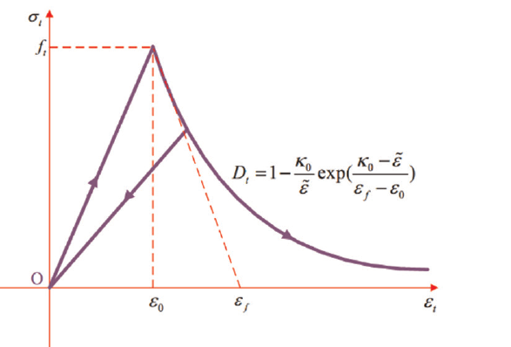
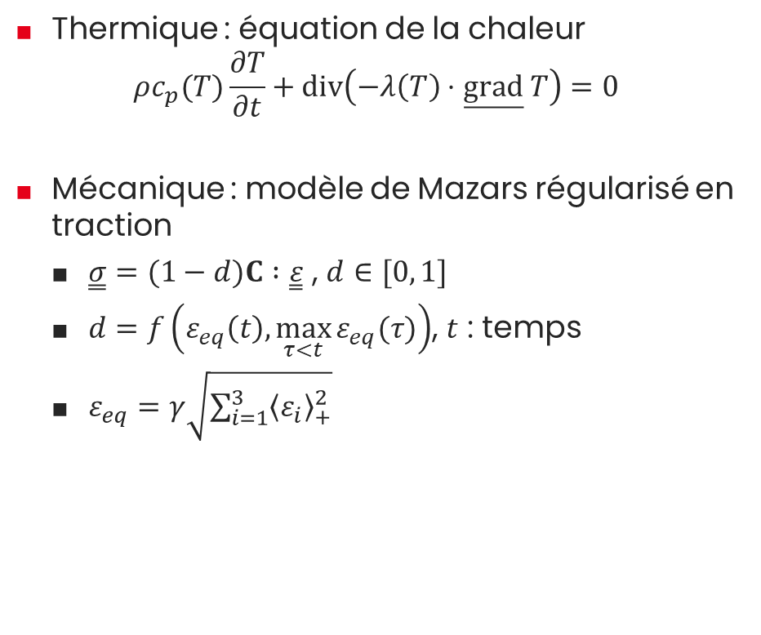

Comportement
Thermique : équation de la chaleur
$$ρc_{p}(T)\frac{∂T}{∂t}+div\left(−λ\left(T\right)⋅\overset{̲}{grad} T\right)=0$$
Mécanique : modèle de Mazars régularisé en traction
$\overset{̳}{σ}=(1−d)C :\overset{̳}{ε}$ , $d∈[0, 1]$
$d=f\left(ε_{eq}\left(t\right), \max_{τ<t}{ε_{eq}(τ)}\right)$, $t$ : temps
$ε_{eq}=γ\sqrt{\sum_{i=1}^{3}{{\left\langle ε_{i}\right\rangle }_{+}^{2}}}$
Contrainte
$$ε_{d0}$$
Déformation
Essai de traction uniaxiale
Source : An effective model for analysis of reinforced concrete members and structures
under blast loading
Notes:
Pour les comportements thermique et mécanique, nous avons fait des choix usuels : équation de la chaleur avec ppt dépendent T° et le modèle de Mazars pour caractériser l’endommagement du béton, par une variable interne scalaire d \in [0, 1], fonction de la déformation équivalente actuelle et de sa valeur maximale atteinte au cours du temps. La déformation équivalente permet de caractériser les extensions dans la structure.

Slide 7
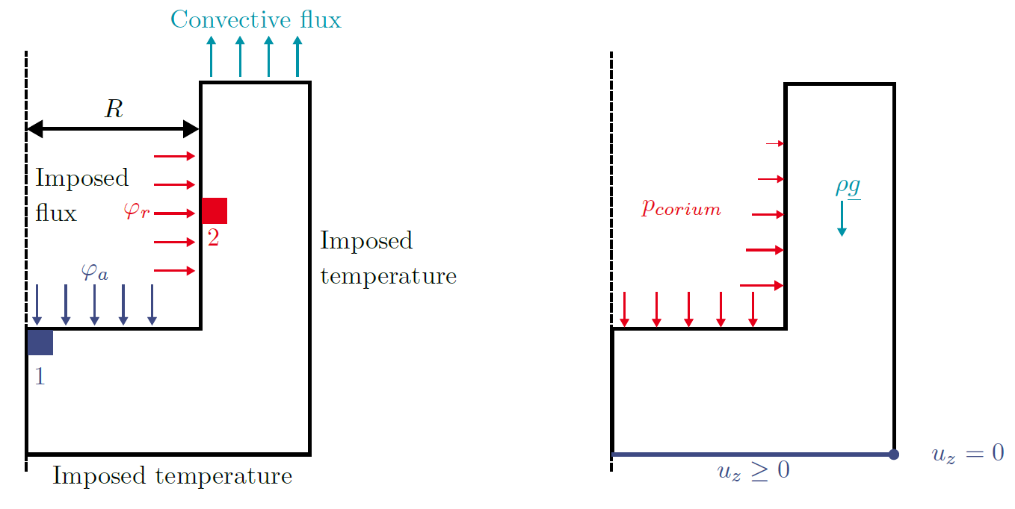
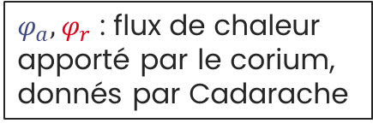
Géométrie, conditions limites et chargement
Modèle thermique
Modèle mécanique
$φ_{a},φ_{r}$ : flux de chaleur apporté par le corium, donnés par Cadarache
Notes:
Pour simplifier la mise en place de la méthodologie, une configuration axisymétrique a été adoptée. Le chargement thermique provoqué par le contact avec le corium est caractérisé par un flux thermique imposé. Ce flux est calculé par les équipes de Cadarache à l’aide de modèles de thermochimie. La température est imposée sur les bords éloignés du chargement, car la température varie peu ici.
Côté mécanique, le poids propre de la structure et la pression hydrostatique du corium sont pris en compte. Le creuset est posé sur le sol (uz>0), un point d’ancrage permet d’éviter les mouvements de corps rigide.

Slide 8
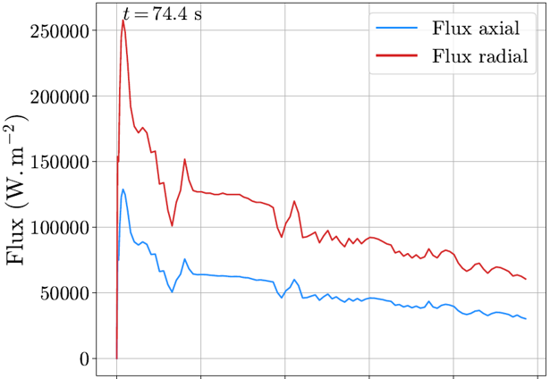
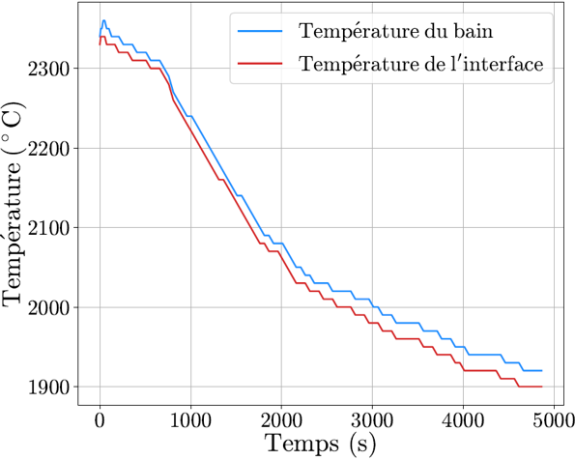
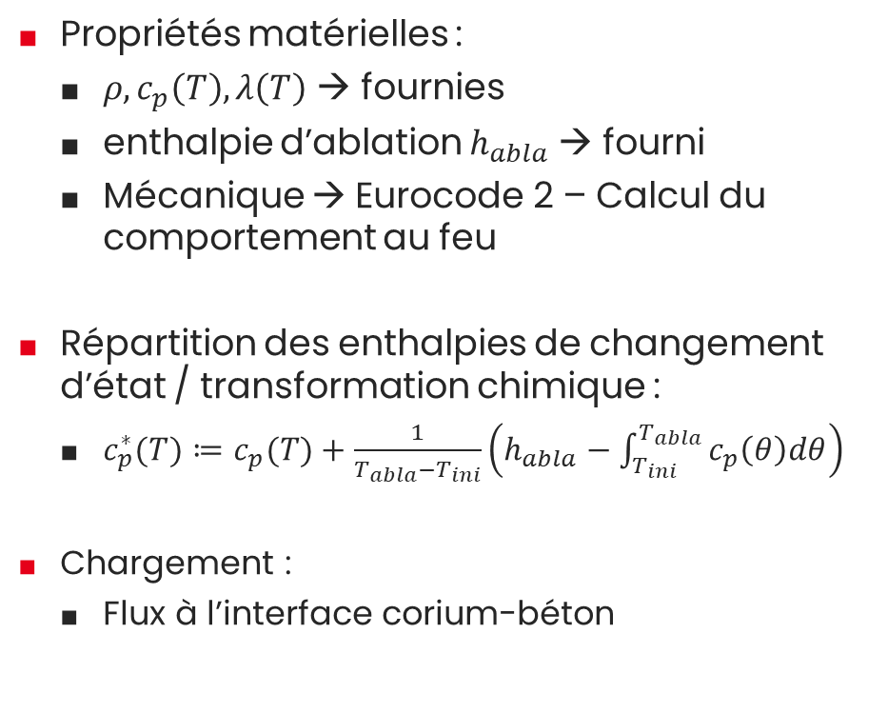
Données
Propriétés matérielles :
$ρ,c_{p}\left(T\right),λ\left(T\right)$ → fournies
enthalpie d’ablation $h_{abla}$ → fourni
Mécanique → Eurocode 2 – Calcul du comportement au feu
Répartition des enthalpies de changement d’état / transformation chimique :
$c_{p}^{∗}(T)≔c_{p}(T)+\frac{1}{T_{abla}−T_{ini}}\left(h_{abla}−\int_{T_{ini}}^{T_{abla}}{c_{p}\left(θ\right)dθ}\right)$
Chargement :
Flux à l’interface corium-béton
Notes:
En termes de données, nos collègues de Cadarache nous fournissent les ppté thermiques du béton, ainsi que son enthalpie d’ablation, cad la quantité d’énergie à fournir pour dégrader thermiquement 1 kg de béton.
Pour la méca, nous nous sommes appuyés sur les courbes de traction de l’eurocode 2, qui présentent aussi une dépendance à la T°
La capacité thermique a été modifiée pour tenir compte des changements de phase
Sur la figure de droite sont représentés les flux thermique apportés par le corium et la température du bain, non utilisée dans le calcul.

Slide 9
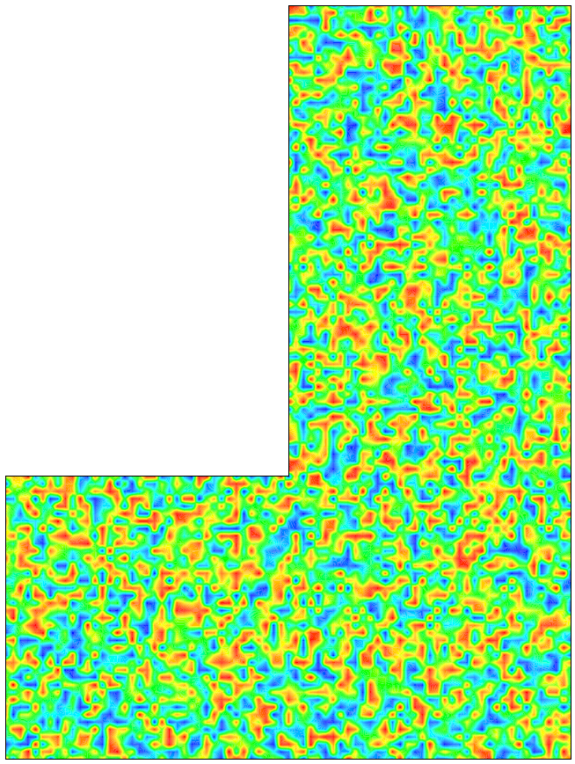
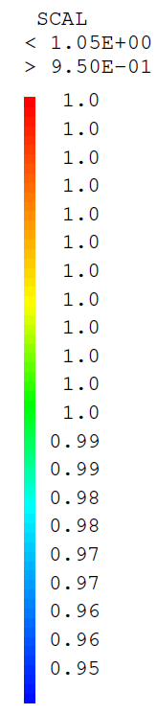

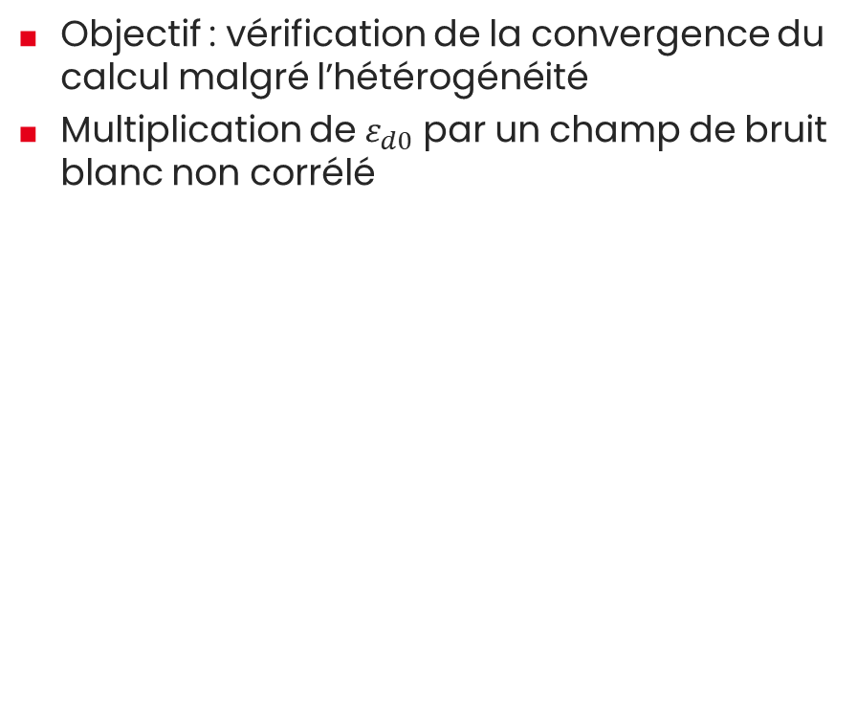
Hétérogénéité du béton
Objectif : vérification de la convergence du calcul malgré l’hétérogénéité
Multiplication de $ε_{d0}$ par un champ de bruit blanc non corrélé
$$ε_{d0}$$
$ε_{d0}/ε_{d0,ref}$
Notes:
Un des objectifs, à terme, sera de tenir compte de l’hétérogénéité du béton. Nous ne disposons pas encore de données pertinentes sur ce point, mais pour vérifier que la simulation converge malgré cette hétérogénéité, le champ de déformation à partir de laquelle l’endommagement augmente a été bruité avec un bruit blanc non corrélé.

Slide 10
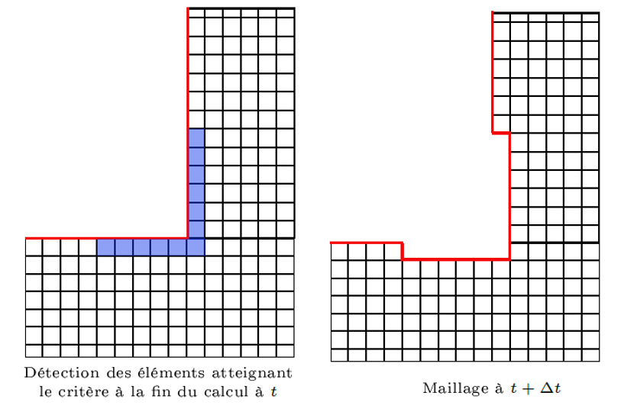
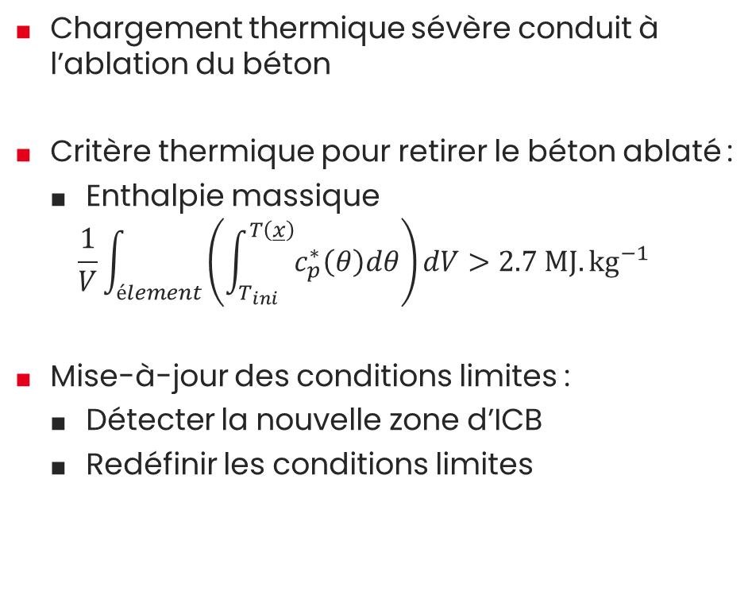
Fusion du béton
Chargement thermique sévère conduit à l’ablation du béton
Critère thermique pour retirer le béton ablaté :
Enthalpie massique
$$\frac{1}{V}\int_{élement}{\left(\int_{T_{ini}}^{T\left(\overset{̲}{x}\right)}{c_{p}^{∗}\left(θ\right)dθ}\right)dV}>2.7 MJ.kg^{−1}$$
Mise-à-jour des conditions limites :
Détecter la nouvelle zone d’ICB
Redéfinir les conditions limites
Notes:
Lors de l’expérience VB-U7, il a été observé qu’une partie non négligeable (15%) du creuset avait été ablatée. Nous avons décidé de rendre compte de cela dans notre modélisation en supprimant, au cours du calcul, les éléments correspondants à du béton ablaté. Pour cela un critère thermique portant sur l’enthalpie massique a été utilisé. Un élément est retiré du calcul si son enthalpie massique dépasse l’enthalpie d’ablation.
Lorsque des éléments sont supprimés, les conditions limites doivent être mises à jour.

Slide 11
Déroulé d’un pas de temps avec PASAPAS
Calcul de la température
Procédure d’érosion thermique
Calcul mécanique
Critère thermique
Réduction des maillages thermique et mécanique
Endommagement : Mazars
Pas suivant
Non utilisé mais possible avec PASAPAS
Notes:
La procédure PASAPAS permet ensuite de résoudre ce problème en effectuant un calcul chaîné thermique puis mécanique. La procédure de suppression des éléments est appliquée après le calcul de la température et avant le calcul mécanique.

Slide 12
Mise en place dans Cast3M de ce modèle
2
Notes:
Dans la méthodologie que je viens de présenter, certains points sont spécifiques à cette méthode. Je vais montrer que Cast3M nous fournit toutes les outils pour les mettre en place.

Slide 13
Implémentation numérique dans la procédure PASAPAS
Initialisation
Initialisation du pas
Résolution de la thermique
Résolution de la mécanique
Initialisation du pas suivant Sauvegarde des résultats
REEV_THE

Slide 14
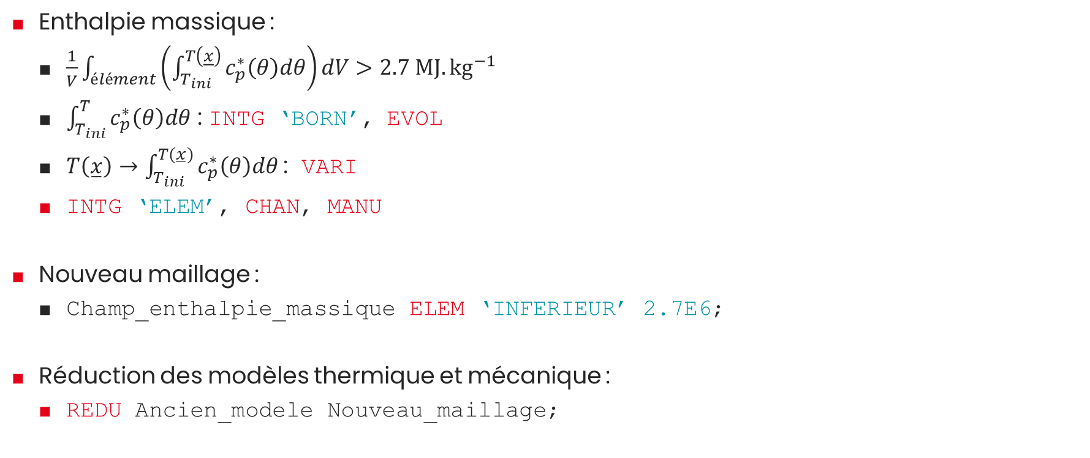
Calcul des critères d’érosion → REEV_THE
Enthalpie massique :
$\frac{1}{V}\int_{élément}{\left(\int_{T_{ini}}^{T\left(\underline{x}\right)}{c_{p}^{∗}\left(θ\right)dθ}\right)dV}>$ $2.7 MJ.{kg}^{−1}$
$\int_{T_{ini}}^{T}{c_{p}^{∗}\left(θ\right)dθ}$ : INTG ‘BORN’, EVOL
$T\left(\overset{̲}{x}\right)→\int_{T_{ini}}^{T(\overset{̲}{x})}{c_{p}^{∗}\left(θ\right)dθ}$: VARI
INTG ‘ELEM’, CHAN, MANU
Nouveau maillage :
Champ_enthalpie_massique ELEM ‘INFERIEUR’ 2.7E6;
Réduction des modèles thermique et mécanique :
REDU Ancien_modele Nouveau_maillage;

Slide 15
Mise à jour des conditions limites → REEV_THE
dICB_{t}
dICB_{t+Δt}
?
Éléments à supprimer

Slide 16


Mise à jour des conditions limites → REEV_THE
dICB1 = dICB_{t} INTE dOmega_{t+Δt};
dICB2 = dElem_suppr INTE dOmega_{t+Δt};
dICB_{t+Δt} = dICB1 ET dICB2;
dICB₁
dICB_{t+Δt}
dICB₂
$$∪$$
$$=$$

Slide 17
Résultats
3
Notes:
Avant de présenter les animations, je rappelle que l’objectif de cette simulation est de localiser les zones susceptibles de fissurer. Comme le modèle de Mazars ne représente pas directement les fissures mais un champ d’endommagement, il est usuel pour représenter ces fissures de calculer une quantité qu’on appelle l’ouverture de fissure qui est l’endommagement multiplié par la déformation mécanique et par la longueur caractéristique d’un élément pour se ramener à une longueur. On obtient donc un tenseur d’ordre 2 dont on peut prendre la plus grand valeur propre, ce qui correspond à une ouverture en mode I.

Slide 18
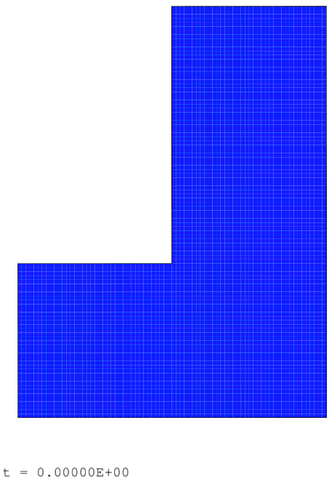
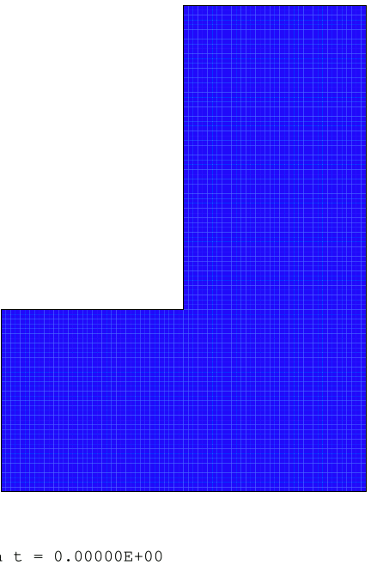
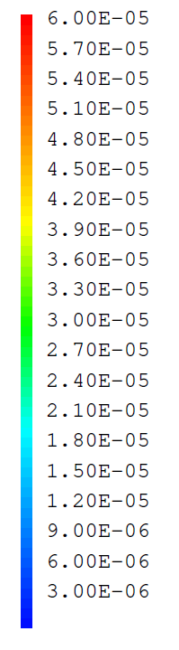
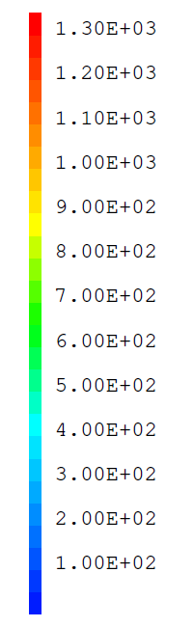
Température et ouverture de fissure
Température (°C)
Ouverture de fissure (m)

Slide 19

Bilan énergétique
Vérifier la conservation de l’énergie :
$$R_{1}=\frac{E_{apportee par le corium}−(E_{elements supprimes}+E_{interne}+E_{perdue aux CL})}{E_{apportee par le corium}}=0,9 \%$$
$$R_{2}=\frac{E_{elements supprimes } −E_{ablater les elements supprimes}}{E_{ablater les elements supprimes}}=0,9 \%$$
Notes:
A cause de la suppression d’éléments, il est important de réaliser un bilan énergétique…

Slide 20
Comparaison avec l’expérience
4

Slide 21
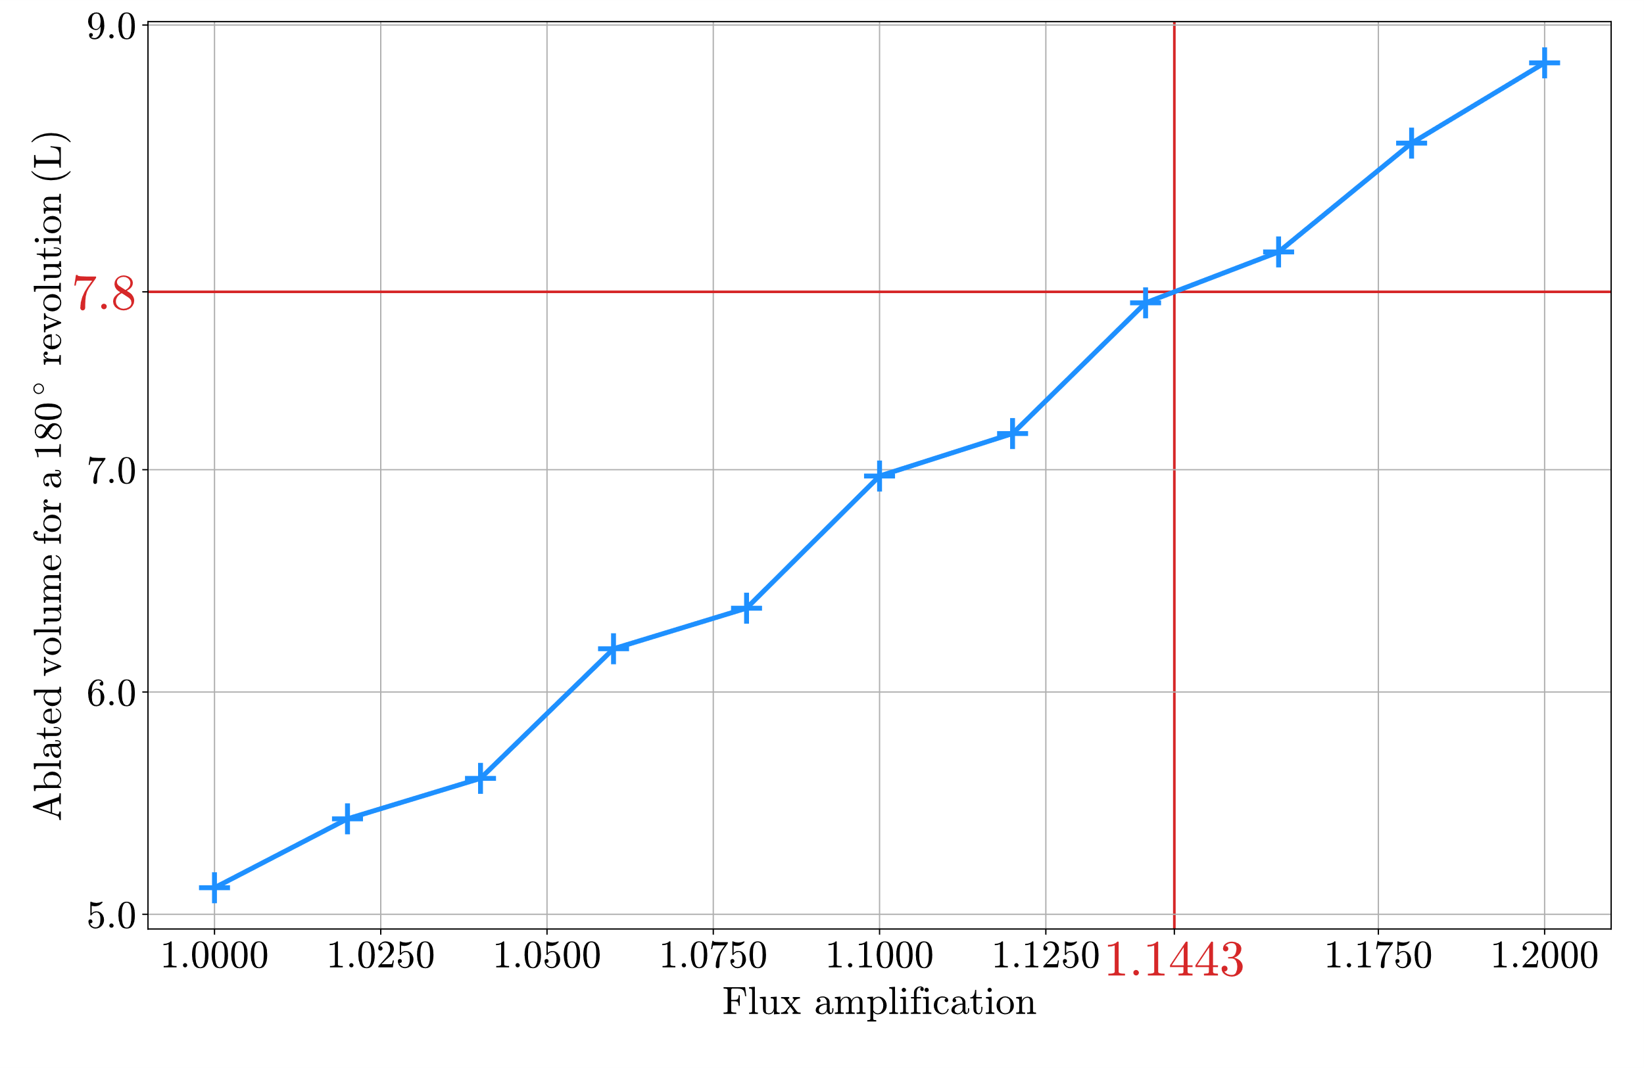
Volume ablaté
Volume initialement ablaté (180 °) : 5,3 L
Amplification du flux de chaleur apporté par le corium de 14 %
Nouveau volume ablaté : 7,8 L
Recalage en augmentant le flux de chaleur
Volume ablaté expérimental : 7,8 L
Volume ablaté calculé pour différentes amplifications du chargement

Slide 22
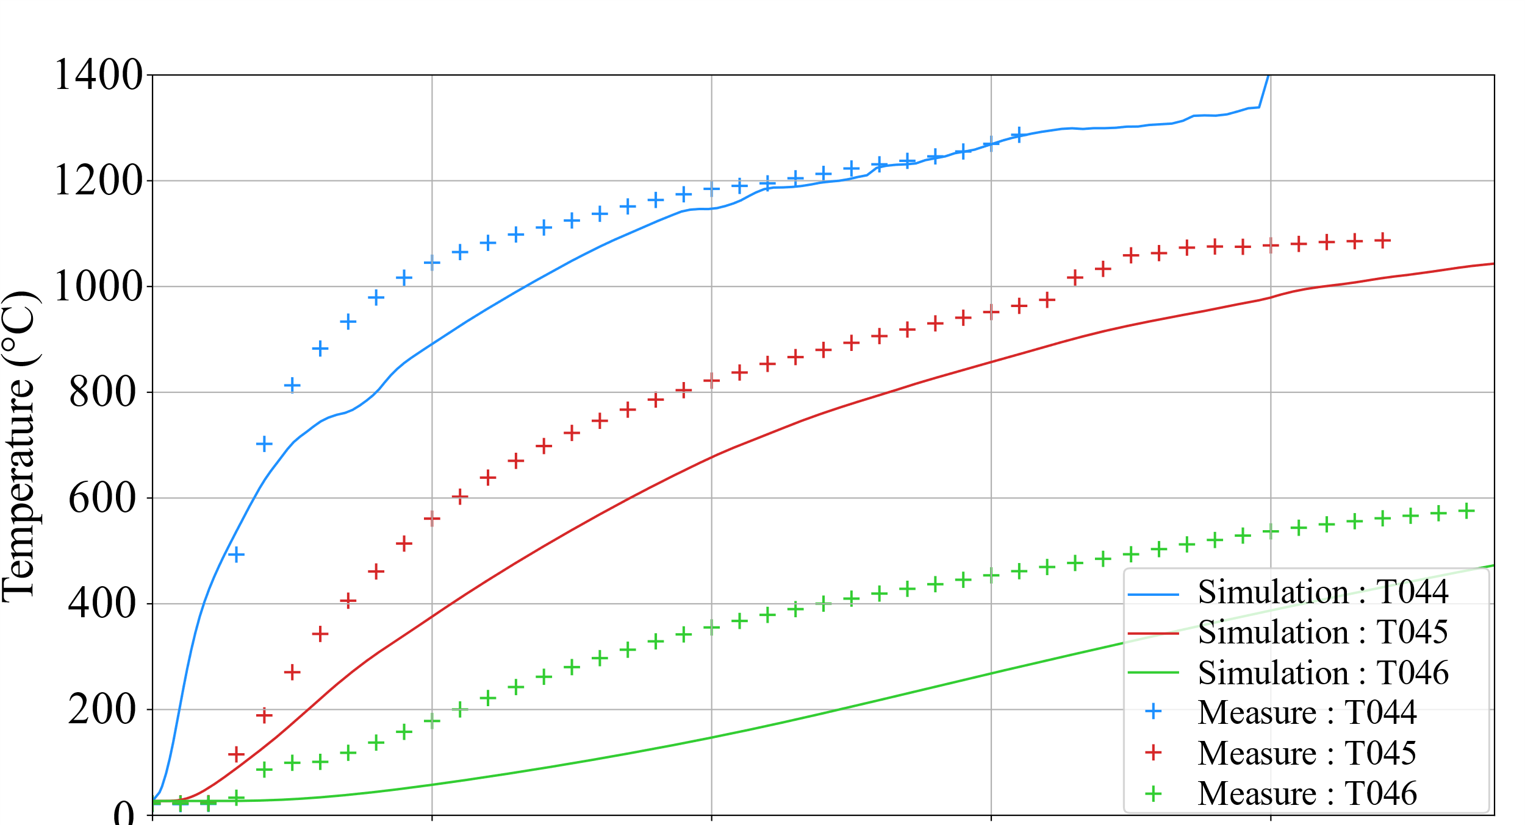
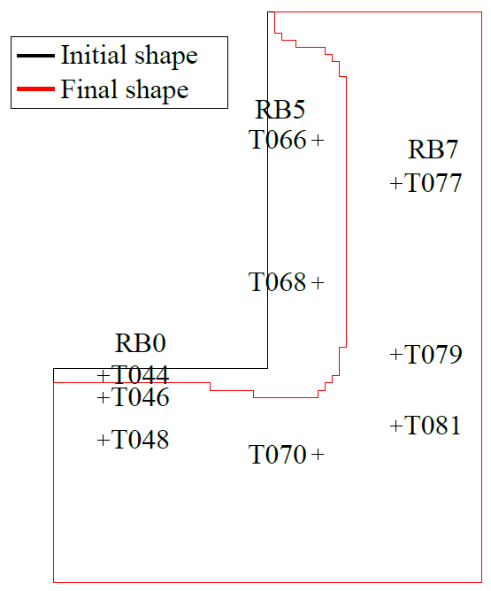
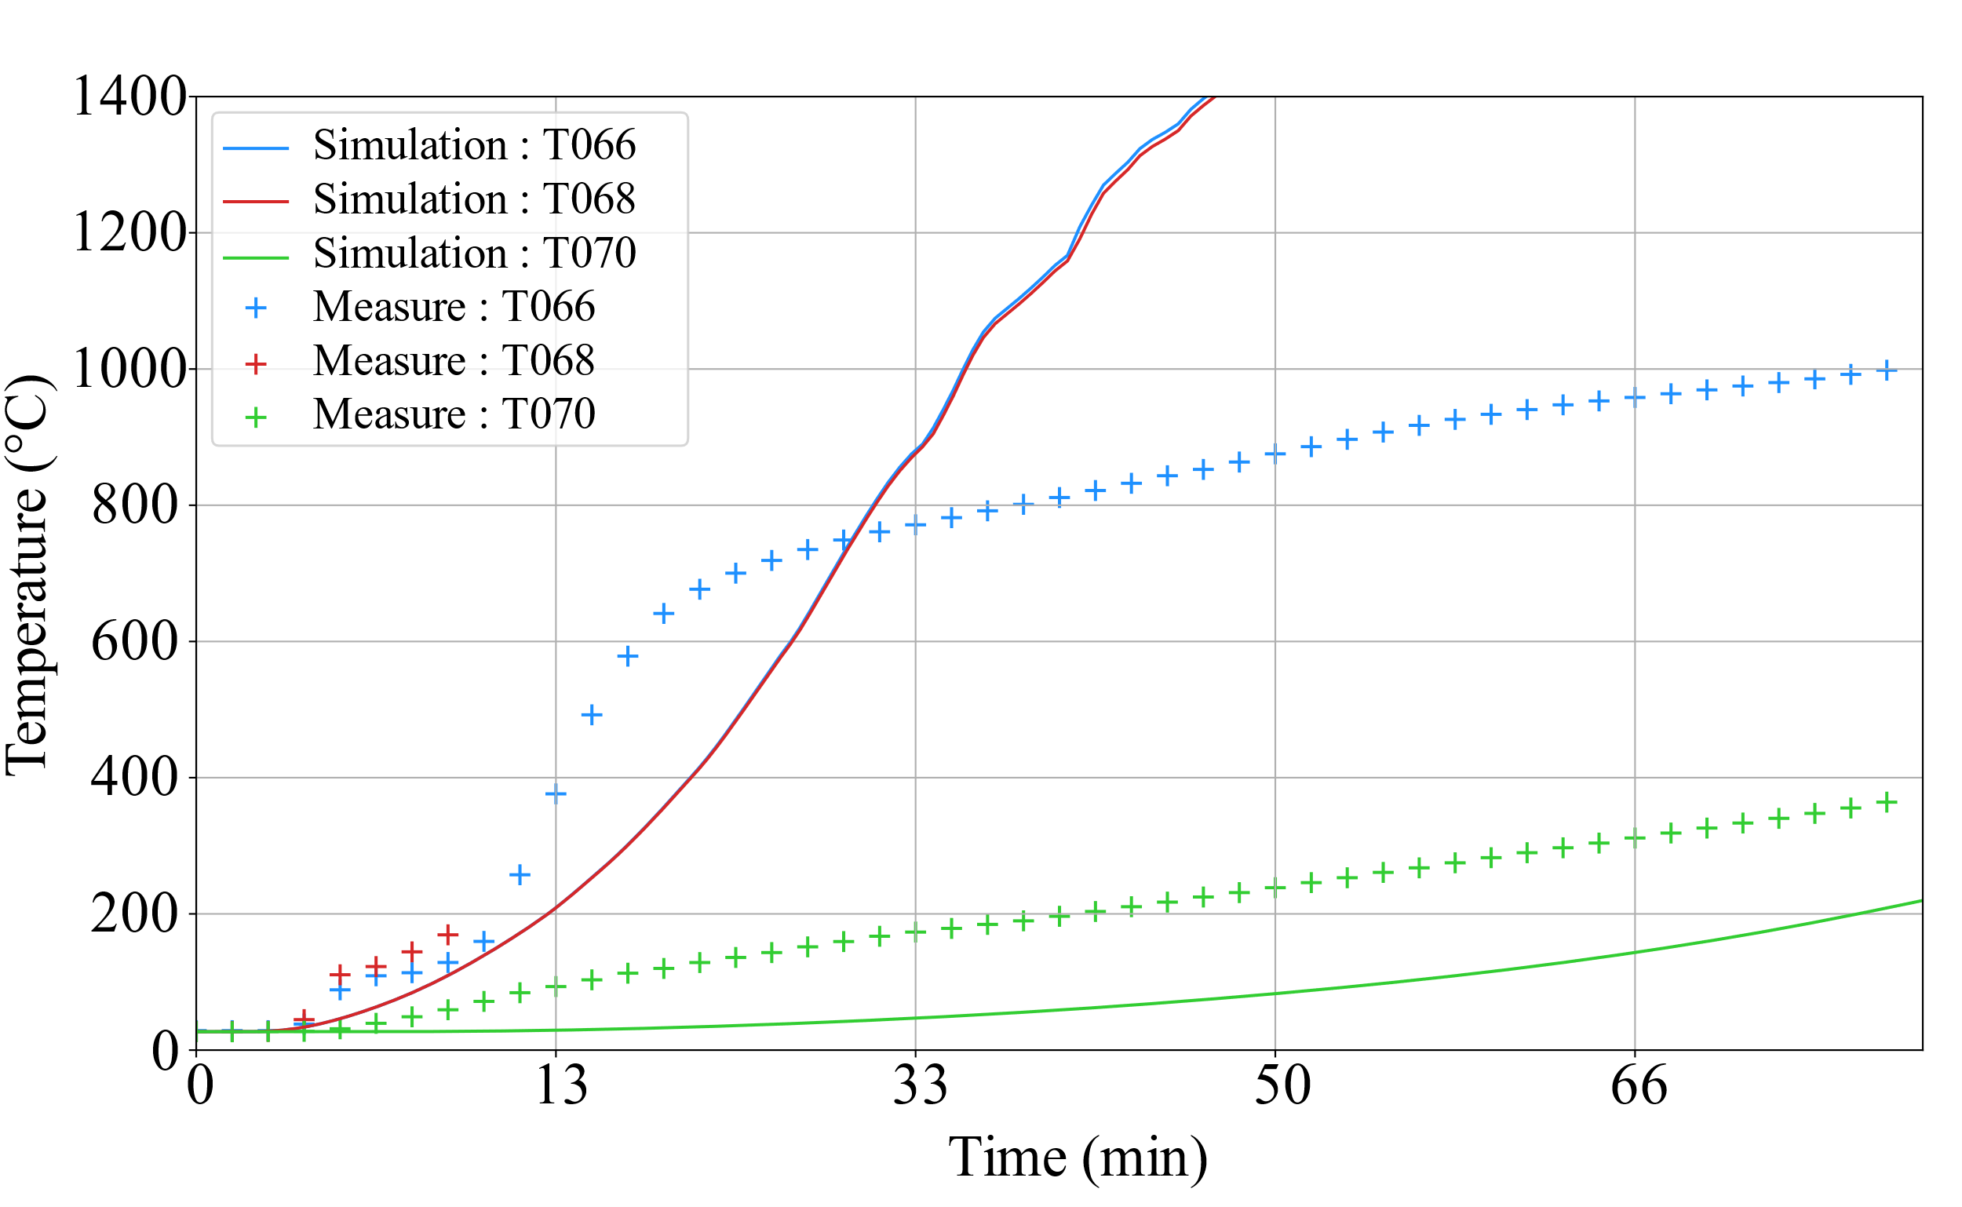
Comparaison avec les températures mesurées
RB0
RB5
Positions des thermocouples

Slide 23
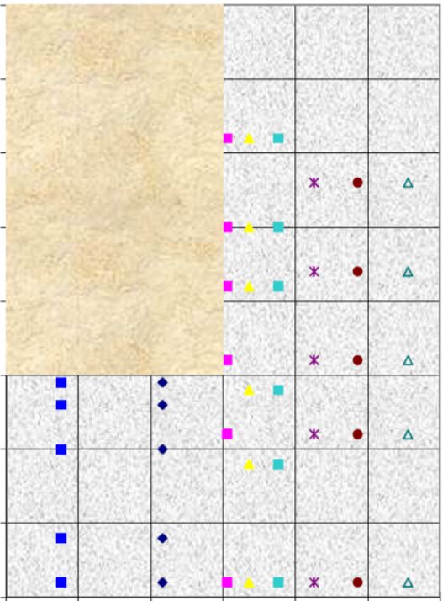
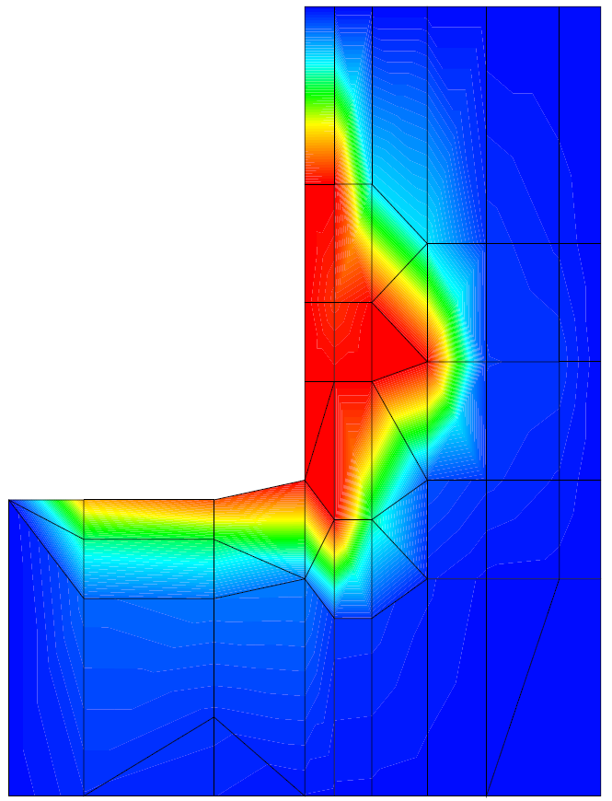
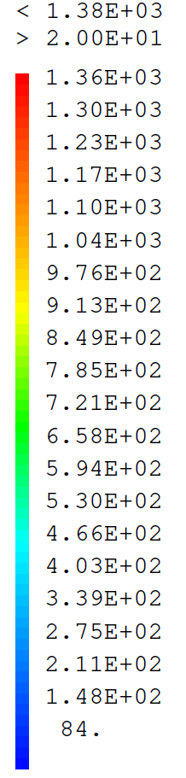
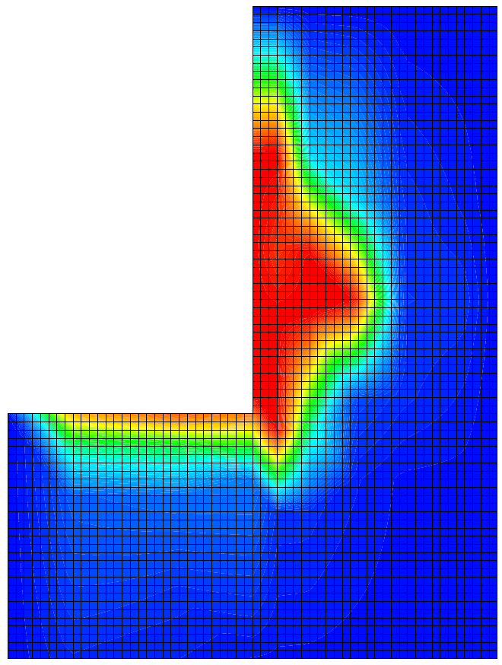
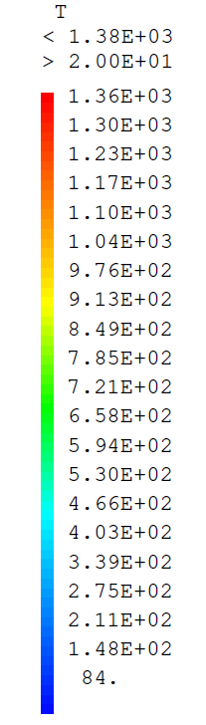
Utilisation des températures mesurées comme données d'entrées du calcul mécanique
IPOL,
MANU ‘CHPO’
CHAN ‘CHAM’
PROI
Positions des thermocouples

Slide 24
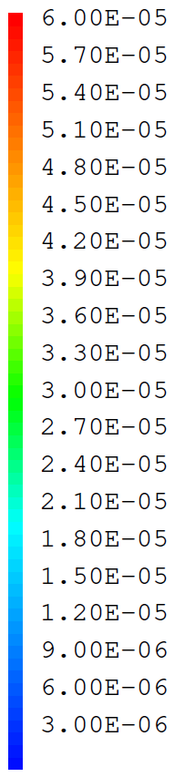
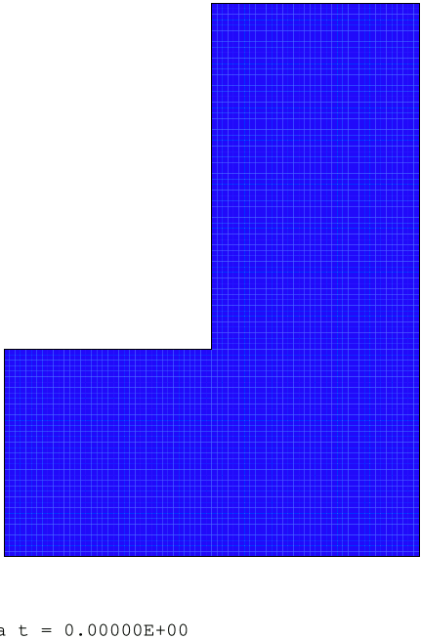
Comparaison de l’ouverture de fissure obtenue avec la température simulée ou mesurée
Avec la température calculée
Avec la température mesurée

Slide 25
Conclusions et perspectives
5

Slide 26
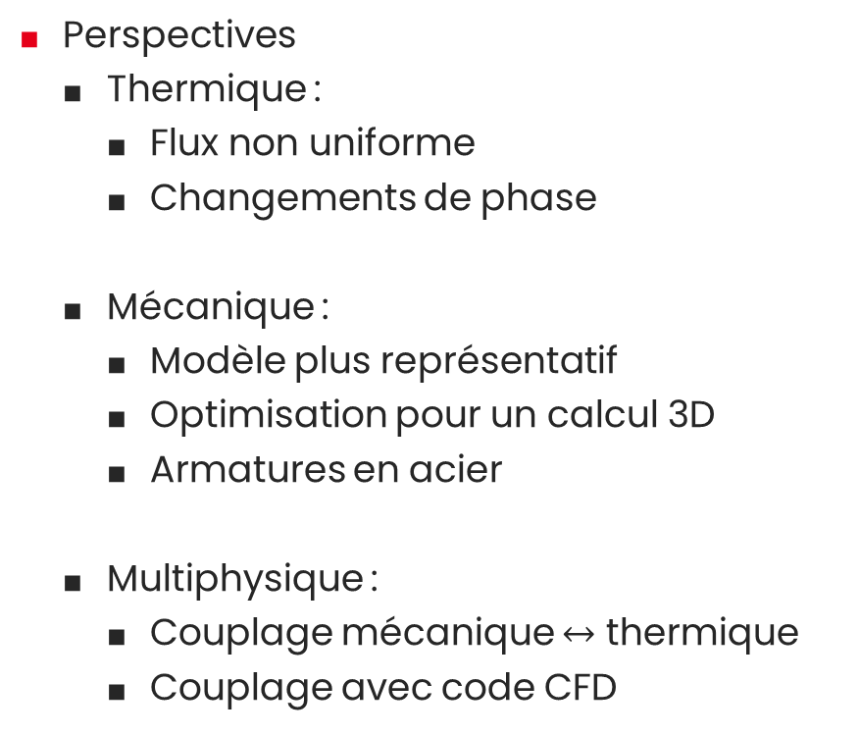
Conclusions et perspectives
Conclusions
Développement d’une méthode mettant en évidence des macro-fissures dans le cadre de l’ICB
Faisabilité de la simulation avec Cast3M
Développement d’un critère d’érosion énergétique
Limitation de la dépendance au maillage
Bilan énergétique respecté
Perspectives
Thermique :
Flux non uniforme
Changements de phase
Mécanique :
Modèle plus représentatif
Optimisation pour un calcul 3D
Armatures en acier
Multiphysique :
Couplage mécanique $↔$ thermique
Couplage avec code CFD

Slide 27
Merci
CEA SACLAY
91191 Gif-sur-Yvette Cedex
France
Clement.pionneau@cea.fr
Standard. + 33 1 69 08 60 00

Slide 28
Annexes
6

Slide 29

Ouverture de fissure
Ouverture de fissure :
$\overset{̲}{u}={\overset{̲}{u}}_{e}+{\overset{̲}{u}}_{ouv}$
$\overset{̳}{ε}={\overset{̳}{ε}}_{e}+{\overset{̳}{ε}}_{ouv}$
Mazars : ${\overset{̳}{ε}}_{ouv}=d\left(\overset{̳}{ε}−{\overset{̳}{ε}}_{th}\right)$
Ouverture dans la direction $\overset{̲}{n}$ :
$$δ_{n}=\frac{1}{A}\int_{élément}{\overset{̲}{n}⋅{\overset{̳}{ε}}_{ouv}⋅\overset{̲}{n} dV}$$

Slide 30
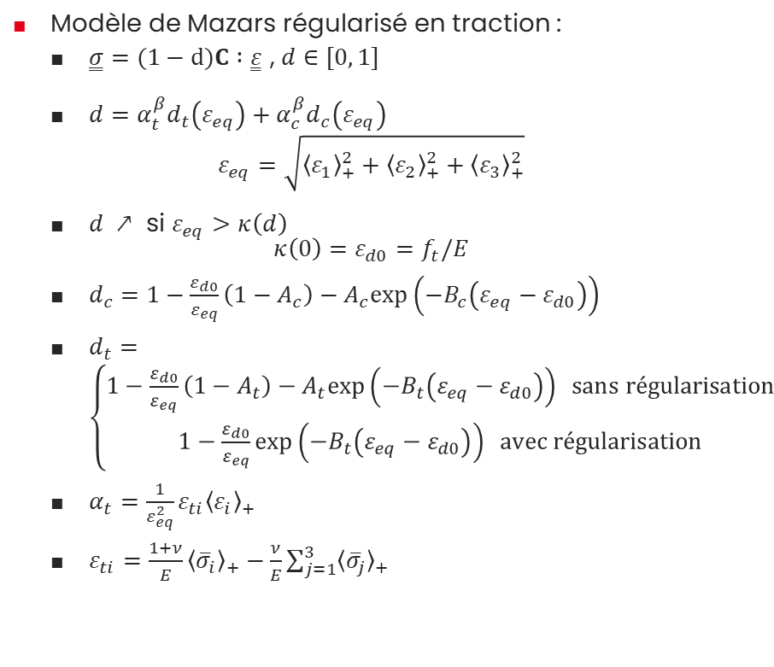
Le modèle de Mazars
Modèle de Mazars régularisé en traction :
$\overset{̳}{σ}=(1−d)C :\overset{̳}{ε}$ , $d∈[0, 1]$
$d=α_{t}^{β}d_{t}\left(ε_{eq}\right)+α_{c}^{β}d_{c}\left(ε_{eq}\right)$
$$ε_{eq}=\sqrt{{〈ε_{1}〉}_{+}^{2}+{〈ε_{2}〉}_{+}^{2}+{〈ε_{3}〉}_{+}^{2}}$$
$d ↗$ si $ε_{eq}>κ\left(d\right)$ $κ\left(0\right)=ε_{d0}=f_{t}/E$
$d_{c}=1−\frac{ε_{d0}}{ε_{eq}}\left(1−A_{c}\right)−A_{c}exp\left(−B_{c}\left(ε_{eq}−ε_{d0}\right)\right)$
$d_{t}=\left\{\begin{aligned}1−\frac{ε_{d0}}{ε_{eq}}\left(1−A_{t}\right)−A_{t}exp\left(−B_{t}\left(ε_{eq}−ε_{d0}\right)\right) sans régularisation \\ 1−\frac{ε_{d0}}{ε_{eq}}exp\left(−B_{t}\left(ε_{eq}−ε_{d0}\right)\right) avec régularisation\end{aligned}\right.$
$α_{t}=\frac{1}{ε_{eq}^{2}}ε_{ti}{〈ε_{i}〉}_{+}$
$ε_{ti}=\frac{1+ν}{E}{〈{\overline{σ}}_{i}〉}_{+}−\frac{ν}{E}\sum_{j=1}^{3}{{〈{\overline{σ}}_{j}〉}_{+}}$
$$ε_{d0}$$
Essai de traction uniaxiale
Source : An effective model for analysis of reinforced concrete members and structures
under blast loading

Slide 31

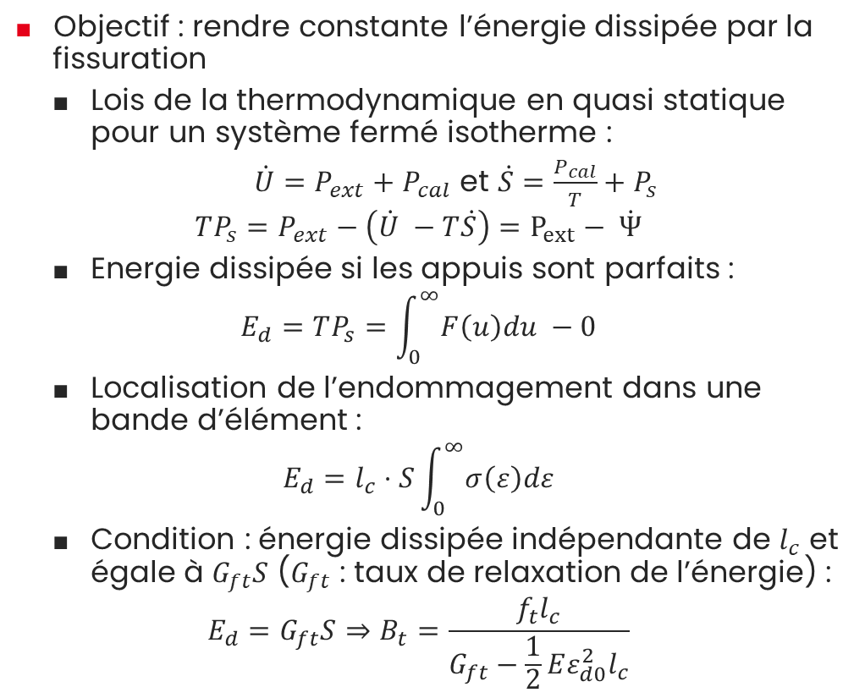

Régularisation en traction
Objectif : rendre constante l’énergie dissipée par la fissuration
Lois de la thermodynamique en quasi statique pour un système fermé isotherme :
$\dot{U}=P_{ext}+P_{cal}$ et $\dot{S}=\frac{P_{cal}}{T}+P_{s}$
$$TP_{s}=P_{ext}−\left(\dot{U} −T\dot{S}\right)=P_{ext}− \dot{Ψ}$$
Energie dissipée si les appuis sont parfaits :
$$E_{d}=TP_{s}=\int_{0}^{∞}{F\left(u\right)du} −0$$
Localisation de l’endommagement dans une bande d’élément :
$$E_{d}=l_{c}⋅S\int_{0}^{∞}{σ\left(ε\right)dε}$$
Condition : énergie dissipée indépendante de $l_{c}$ et égale à $G_{ft}S$ ($G_{ft}$ : taux de relaxation de l’énergie) :
$$E_{d}=G_{ft}S⇒B_{t}=\frac{f_{t}l_{c}}{G_{ft}−\frac{1}{2}Eε_{d0}^{2}l_{c}}$$
$$F$$
$$l_{c}$$

Slide 32
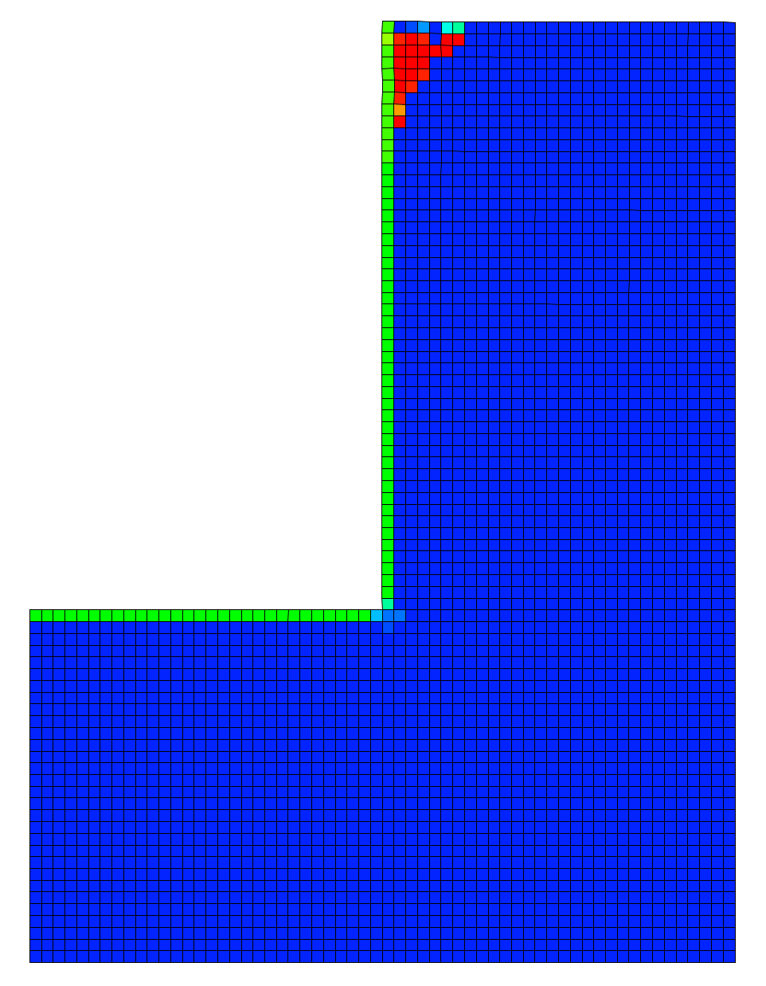
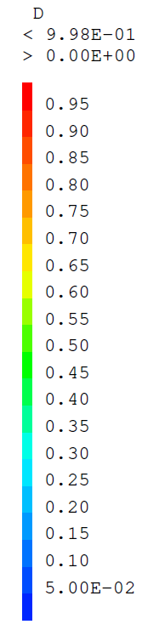

Régularisation en traction
Sans régularisation
Avec régularisation

Slide 33
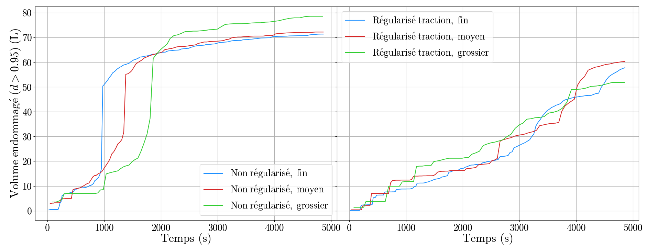
Régularisation en traction
Volume des éléments endommagés

Slide 34
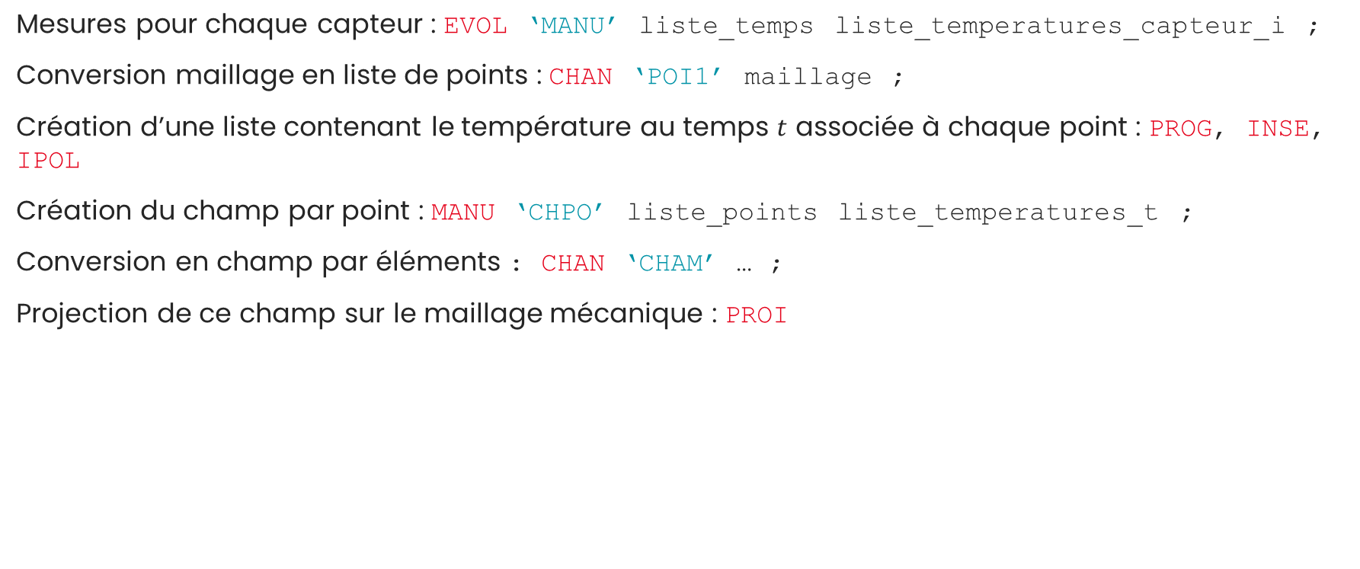
Reconstruction du champs de température à partir des mesures
Mesures pour chaque capteur : EVOL ‘MANU’ liste_temps liste_temperatures_capteur_i ;
Conversion maillage en liste de points : CHAN ‘POI1’ maillage ;
Création d’une liste contenant le température au temps $t$ associée à chaque point : PROG, INSE, IPOL
Création du champ par point : MANU ‘CHPO’ liste_points liste_temperatures_t ;
Conversion en champ par éléments : CHAN ‘CHAM’ … ;
Projection de ce champ sur le maillage mécanique : PROI

Slide 35

Mise à jour des conditions limites → REEV_THE
dICB1 = dICB_{t} INTE dOmega_{t+Δt};
dICB_{t}
dOmega_{t+Δt}
dICB₁
$$∩$$
$$=$$

Slide 36
Mise à jour des conditions limites → REEV_THE
dICB1 = dICB_{t} INTE dOmega_{t+Δt};
dICB2 = dElem_suppr INTE dOmega_{t+Δt};
dElem_suppr
dOmega_{t+Δt}
dICB₂
$$∩$$
$$=$$

Slide 37
Mise à jour des conditions limites → REEV_THE
dICB1 = dICB_{t} INTE dOmega_{t+Δt};
dICB2 = dElem_suppr INTE dOmega_{t+Δt};
dICB_{t+Δt} = dICB1 ET dICB2;
dICB₁
dICB_{t+Δt}
dICB₂
$$∪$$
$$=$$

Slide 38
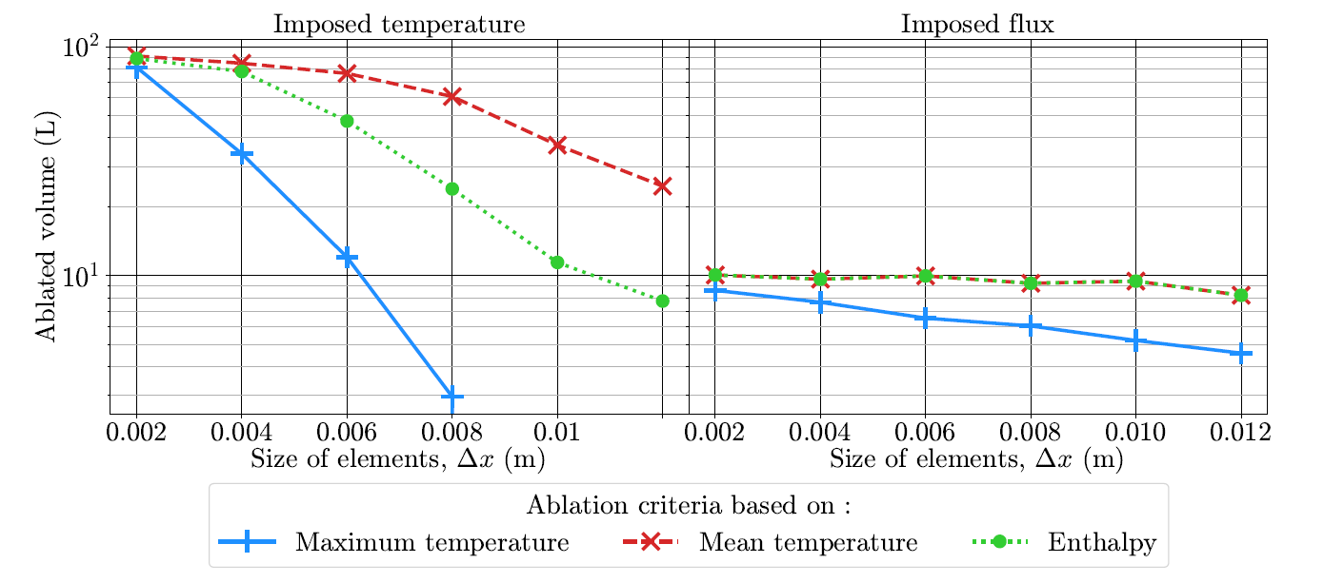
Dépendance au maillage

Slide 39
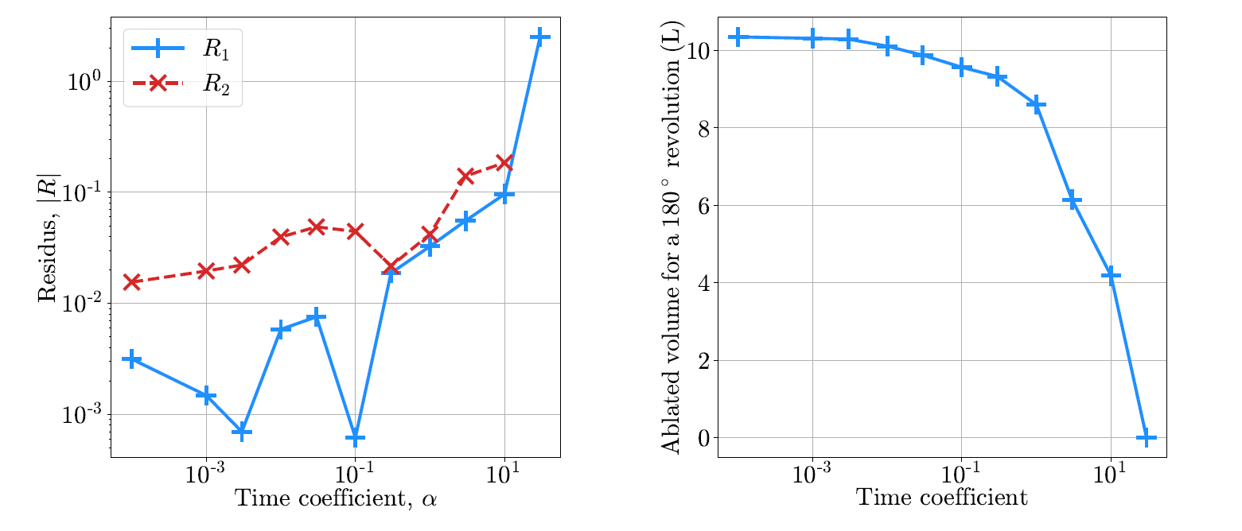
Effet du pas de temps

